Slide 1

SISTEMA CLIENTE – SERVIDOR PARA ENVIAR MENSAJES DE RED

Slide 2
Instituto tecnológico superior de poza rica
Materia:
sistemas abiertos
Carrera:
ingeniería en sistemas computacionales
DOCENTE:
SALVADOR MENDOZA PEREZ
Equipo 1:
Aaron luna González 22ISIC136
Luis enrique Cobos galindo 22ISIC138
Ana ruth Martínez Ramírez 22ISIC148

Slide 3
Introducción
Idea principal:
Las redes de computadoras permiten la comunicación entre dispositivos mediante protocolos estandarizados
¿que se desarrolló?
Un sistema de mensajería en java basado en arquitectura cliente-servidor utilizando tcp y sockets para intercambiar mensajes entre varios equipos conectados por internet

Slide 4
OBJETIVO
Desarrollar un sistema cliente-servidor en Java usando sockets TCP/IP para enviar y recibir mensajes entre múltiples dispositivos y analizar su funcionamiento en relación con los modelos de red.
TOPOLOGIA UTILIZADA
Java: desarrollo del sistema.
TCP/IP: comunicación confiable.
Wireshark: análisis de paquetes.
Tailscale: conexión entre redes diferentes.

Slide 5
ARQUITECTURA DEL SISTEMA
Modelo Cliente-Servidor
Servidor
Escucha conexiones en el puerto 5000.
Gestiona múltiples clientes.
Retransmite mensajes.
Cliente
Se conecta al servidor.
Envía mensajes.
Recibe mensajes de otros usuarios.
Flujo
Cliente → Servidor → Clientes conectados

Slide 6
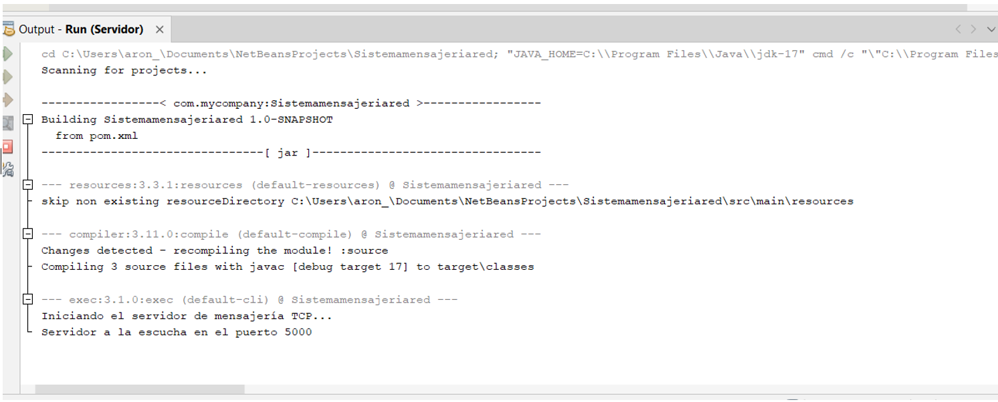
FUNCIONAMIENTO DEL SERVIDOR
Características
Uso de ServerSocket.
Puerto 5000.
Manejo concurrente mediante Threads.
Registro de conexiones.
Difusión de mensajes a todos los clientes.
Comando especial "/salir"

Slide 7
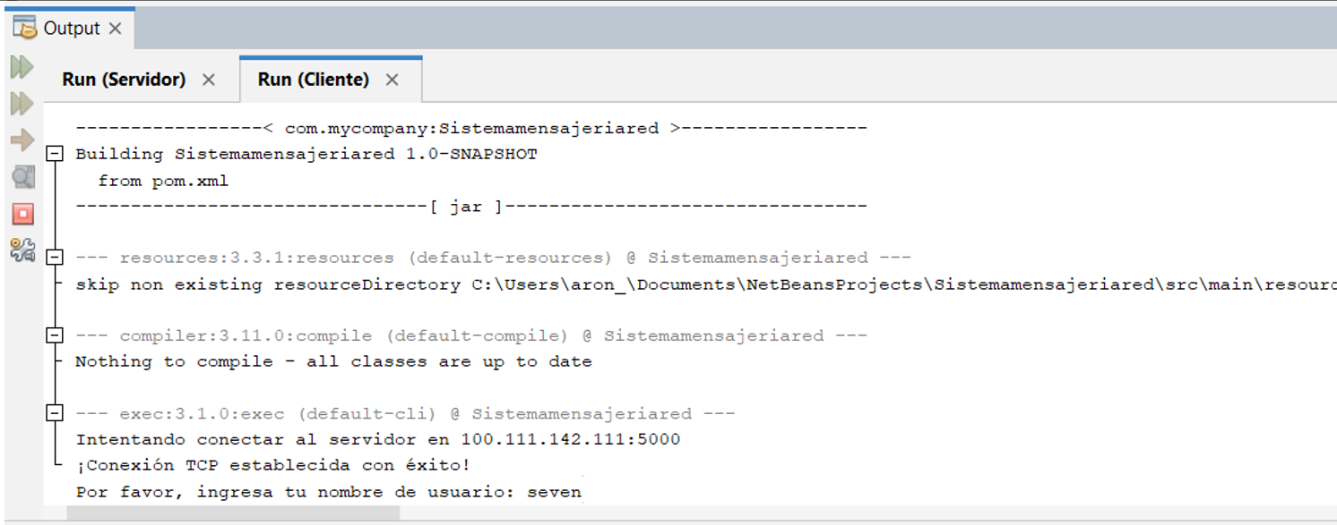
FUNCIONAMIENTO DEL CLIENTE
Características
Conexión mediante Socket.
Solicita nombre de usuario.
Envía mensajes al servidor.
Hilo independiente para recibir mensajes.
Comando "/salir" para cerrar sesión.

Slide 8
RELACION CON EL MODELO OSI Y CONCEPTOS APLICADOS
Capa | Aplicación en el Proyecto
Aplicación | Cliente.java y Servidor.java
Presentación | Texto UTF-8
Sesión | Gestión de conexiones
Transporte | TCP
Red | Direcciones IP
Enlace/Física | WiFi y adaptadores de red
TCP/IP
TCP garantiza entrega confiable.
IP permite localizar dispositivos.
Sockets
Punto de comunicación entre cliente y servidor.
Puerto lógico
Se utilizó el puerto 5000.

Slide 9
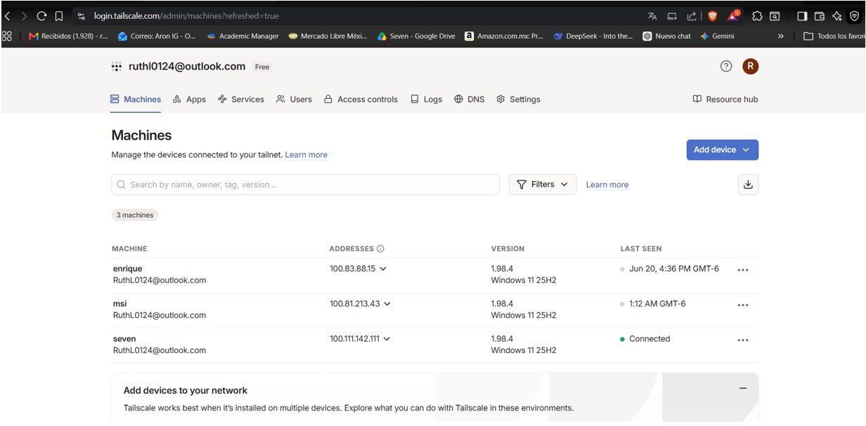
USO DE TAISCALE
¿Por qué se utilizó?
Permite crear una VPN para conectar computadoras ubicadas en distintas redes WiFi.
Beneficios
Comunicación a través de Internet.
Asignación de IP virtuales.
Simulación de una red local remota.

Slide 10
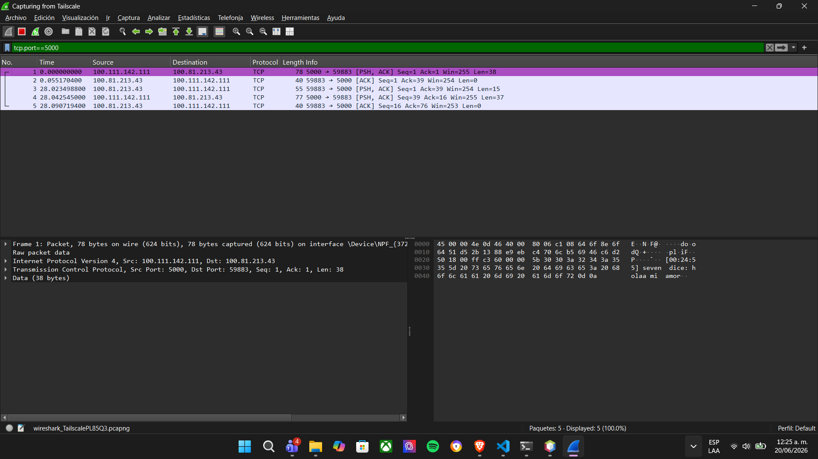
Validación con Wireshark
Se analizaron:
Three-Way Handshake
SYN
SYN-ACK
ACK
Transmisión de mensajes
Paquetes PSH, ACK
Confirmación de recepción
ACK
Cierre de conexión
FIN, ACK
Resultados Obtenidos
Se logró:
Comunicación entre múltiples clientes.
Uso exitoso de sockets TCP.
Conexión entre redes diferentes mediante VPN.
Análisis real del tráfico de red.
Aplicación práctica del modelo OSI y TCP/IP.

Slide 11
CONCLUSIONES
Se comprendió el funcionamiento real de una arquitectura cliente-servidor.
Se aplicaron conceptos de redes y programación en Java.
Se validó el protocolo TCP mediante Wireshark.
Se desarrolló una solución funcional y escalable para comunicación en red.
El proyecto fortaleció competencias en desarrollo backend, redes y telecomunicaciones.

